Slide 1
Smarte Heimwerker schützen sich
Firma, Anlass, Datum
Name

Slide 2
Häufige Unfallursachen
Mangelnde Kompetenz im Umgang mit Geräten/Maschinen
Zeitdruck
Unzweckmässiger Einsatz von Geräten, Werkzeugen
Unsachgemässe Verwendung von Werkzeugen
Arbeitsgerät defekt oder in schlechtem Zustand
Reinigung/Reparatur an laufender Maschine

Slide 3
Video «Smarte Heimwerker schützen sich»

Slide 4
Generelle Sicherheitshinweise
Planen Sie genügend Zeit ein und bereiten Sie sich gut vor.
Lesen Sie vor dem Gebrauch einer Maschine/eines Gerätes die Bedienungsanleitung und machen Sie sich mögliche Gefahren bewusst.
Überprüfen Sie die Geräte vor dem Einsatz auf ihre Sicherheit: Kabel und Stecker intakt? Zubehörteile vorhanden? Werkzeuge gut geschärft und sauber?
Entfernen Sie die Sicherheitseinrichtungen nicht.

Slide 5
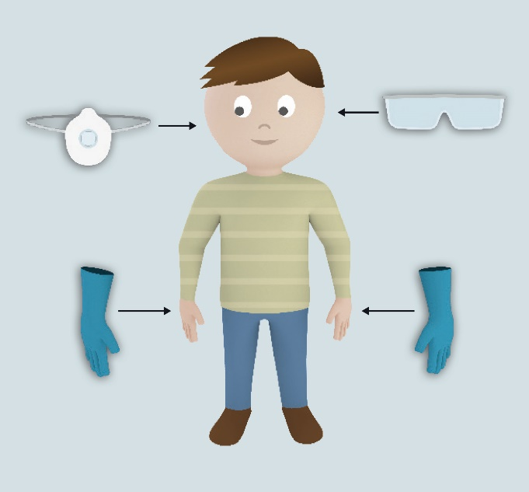
Generelle Sicherheitshinweise
Tragen Sie je nach Arbeit und Gerät die entsprechende persönliche Schutzausrüstung.
Tragen Sie keine weite Kleidung, Halstücher oder Schmuck. Tragen Sie festes Schuhwerk.
Binden Sie lange Haare zusammen.

Slide 6
Generelle Sicherheitshinweise
Vergewissern Sie sich, dass das Gerät ausgeschaltet ist, bevor Sie es am Strom/Akku anschliessen.
Beachten Sie die Kabelführung (Stolpergefahr).
Legen Sie das Gerät erst aus der Hand, wenn das rotierende Werkzeug völlig stillsteht.
Ziehen Sie den Netzstecker aus der Steckdose, wenn die Arbeit unter-brochen oder das Gerät gereinigt wird.
Entfernen Sie bei Verbrennungsmotoren den Kerzenstecker.

Slide 7
Generelle Sicherheitshinweise
Halten Sie Ihren Arbeitsbereich sauber und achten Sie auf gute Beleuchtung.
Verwenden Sie eine geeignete Unterlage zum Bohren, Sägen und Schleifen. Sie muss stabil sein.
Sorgen Sie für einen sicheren Stand und halten Sie jederzeit das Gleichgewicht.
Halten Sie Kinder und andere Personen während der Benutzung von Elektrowerkzeugen fern oder statten Sie sie mit der entsprechenden Schutzausrüstung aus.

Slide 8
Bohrmaschine
Tragen Sie Gehörschutz und Schutzbrille, beim Bohren über Kopf eine geschlossene Brille.
Benutzen Sie den Zusatzgriff (meistens mitgeliefert).
Bohren Sie nicht auf Augenhöhe.
Entfernen Sie den Bohrfutterschlüssel.
Sichern Sie das Werkstück.
Bearbeiten Sie mit montierter Absaugvorrichtung keine metallischen Werkstoffe (Brandgefahr).

Slide 9
Winkelschleifer (Flex)
Tragen Sie eine geschlossene Schutzbrille, Gehörschutz und Schutzhandschuhe, evtl. Staubmaske.
Bedecken Sie die Arme.
Verwenden Sie nur vom Hersteller empfohlenes Zubehör.
Halten Sie den Winkelschleifer mit beiden Händen fest.

Slide 10
Winkelschleifer (Flex)
Spannen Sie das Werkstück fest.
Lassen Sie das Elektrowerkzeug nicht laufen, während Sie es umhertragen.
Beachten Sie den Funkenflug (Brandgefahr).
Beachten Sie das Ablaufdatum der Scheiben (Angaben in der Mitte der Scheibe).

Slide 11
Stichsäge / Fuchsschwanz
Tragen Sie eine Schutzbrille und Gehörschutz.
Spannen Sie das Werkstück fest.
Schalten Sie die Stichsäge ein und setzen Sie erst dann am Werkstück an.
Halten Sie die Hände vom Sägebereich fern. Greifen Sie nicht unter das Werkstück.
Führen Sie die Stichsäge mit beiden Händen.
Entfernen Sie die Stichsäge erst im Stillstand vom Werkstück.

Slide 12
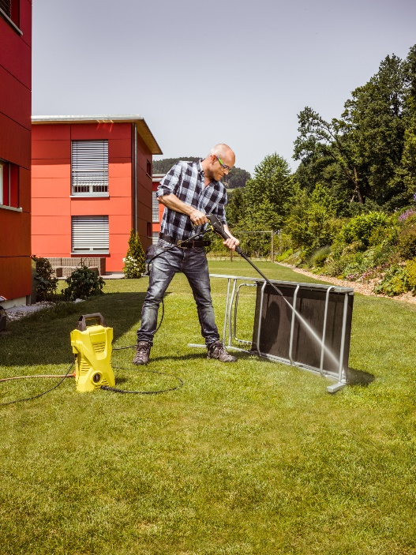
Hochdruckreiniger
Tragen Sie eine Schutzbrille, Handschuhe und lange Hosen.
Richten Sie das Gerät nie auf Menschen, Tiere oder elektrische Teile.
Schliessen Sie das Gerät nur an Steckdosen mit FI-Schutzschalter an.
Stellen Sie sicher, dass der Hochdruckschlauch nicht beschädigt ist (Berstgefahr).

Slide 13
Hochdruckreiniger
Saugen Sie niemals lösungsmittelhaltige Flüssigkeiten, unverdünnte Säuren und Lösungsmittel an.
Klemmen Sie den Auslösehebel der Sprühpistole bei Betrieb nicht fest.
Reinigen Sie mit einem Mindestabstand von 30 cm.
Lassen Sie das Gerät niemals unbeaufsichtigt, solange der Motor in Betrieb ist.
Nehmen Sie die Lanze ab, wenn Sie sich entfernen.

Slide 14
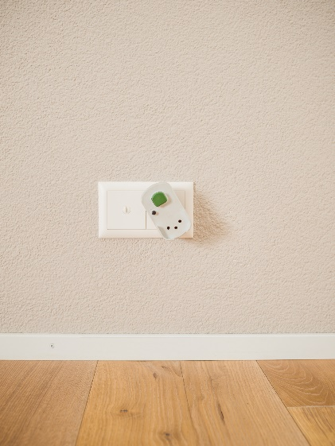
Fehlerstrom-Schutzschalter FI
Vergewissern Sie sich, dass die Steckdose durch einen Fehlerstrom-Schutzschalter FI (auch Residual Current Device RCD genannt) abgesichert ist, besonders bei Arbeiten im Freien.
Überprüfen Sie Elektrokabel auf Defekte und führen Sie sie so, dass sie nicht beschädigt werden.

Slide 15
Mehr Informationen
Mehr zum Thema erfahren Sie in der BFU-Broschüre «Geräte im Haushalt».
Bestellen Sie sie kostenlos auf www.bestellen.bfu.ch (Art.-Nr. 3.012).
Noch mehr Unfallverhütungstipps findest du auf www.bfu.ch.

